Slide 1
Milet
DECISÃO
competição
Do dado da fatura à próxima
decisão energética.
execução
Plano de Projeto · Projetos de Engenharia da Computação I · 2026-2
gestão contínua
Eduardo Ferreira de Mattos · [adicionar demais integrantes]
rastreabilidade
MVP: fatura → diagnóstico → comparação → execução → economia
Notes:
Tempo sugerido: ~20s
Abrir com a ideia central: a Milet não é apenas um marketplace de energia. O projeto quer organizar a jornada completa de decisão, da leitura da fatura até a comprovação de resultado e a próxima decisão. Esta apresentação resume o plano; o relatório contém o backlog completo e os critérios de aceite.

Slide 2
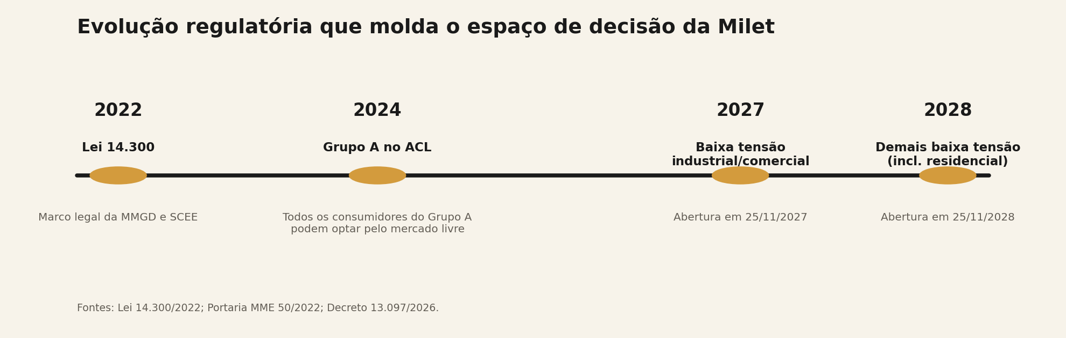
CONTEXTO DE MERCADO
O timing mudou — e o comparador puro ficou frágil
A abertura amplia a escolha do consumidor, enquanto a própria infraestrutura oficial avança em digitalização e comparação.
CCEE · Q1 2026
4.827
migrações para o mercado livre no 1º trimestre de 2026.
>70% via modelo simplificado
3.387 via API
IMPLICAÇÃO PARA O PROJETO
A Milet precisa gerar valor antes e depois do preço: contexto, execução, memória de dados, economia realizada e reotimização.
Fontes: Decreto nº 13.097/2026 (Planalto); CCEE, 11/05/2026.
Notes:
Tempo sugerido: ~55s
Em 2024, todos os consumidores do Grupo A passaram a poder migrar. O Decreto 13.097/2026 abre a baixa tensão industrial e comercial em novembro de 2027 e os demais consumidores em novembro de 2028. O mesmo decreto prevê uma plataforma centralizada da CCEE para comparar ofertas. Isso é importante porque elimina uma tese fraca: “seremos um comparador”. No primeiro trimestre de 2026, a CCEE registrou 4.827 migrações e mais de 70% pelo modelo simplificado. O nosso plano, portanto, é complementar essa infraestrutura e resolver a decisão e a operação em torno dela.

Slide 3
PROBLEMA TRATADO
O problema não é falta de oferta. É uma jornada fragmentada.
Consumidor e oferta trabalham com dados, linguagem, documentos e objetivos diferentes — e a decisão perde contexto no caminho.
LADO DA DEMANDA
LADO DA OFERTA
CAUSA ESTRUTURAL
Consumidor / PME
Geradores / fornecedores
Cada agente otimiza sua etapa.
• Não sabe qual alternativa é economicamente adequada
• Recebe propostas difíceis de comparar
• Tem pouco tempo e baixa tolerância a processos longos
• Precisa entender risco, prazo e economia real
• CAC alto e leads inelegíveis
• Dados essenciais chegam incompletos
• Cada proposta usa um formato diferente
• Ciclo comercial e operacional é longo
Falta uma camada que preserve histórico, contexto e critérios do consumidor ao longo dos ciclos de contratação.
Problema formulado: dificuldade para identificar, comparar, contratar e acompanhar a melhor configuração energética disponível para o contexto do usuário.
Notes:
Tempo sugerido: ~55s
A formulação do problema saiu de “como criar um marketplace?” para “o que realmente precisa ser resolvido?”. Para o consumidor, o problema é entender alternativas e comparar propostas sob as mesmas premissas. Para a oferta, é receber demanda qualificada e dados suficientes. A causa estrutural é que cada participante resolve apenas a própria etapa. A hipótese da Milet é preservar o contexto do usuário do primeiro dado até o resultado.

Slide 4
SOLUÇÃO PROPOSTA
Milet: uma camada independente de decisão e gestão
Marketplace é uma peça do sistema — não a proposta de valor inteira.
01
02
03
04
05
Decisão
Competição
Execução
Gestão
Reotimização
→
→
→
→
Ler conta, entender contexto e descobrir rotas aplicáveis.
Criar RFQ e comparar ofertas no mesmo padrão.
Transformar recomendação em documentos, contrato e ativação.
Medir economia, acompanhar vencimentos e exceções.
Reavaliar quando mercado, contrato ou consumo mudar.
Atividades reguladas continuam com agentes habilitados; a Milet organiza dados, experiência e workflow.
Notes:
Tempo sugerido: ~55s
A solução é descrita em cinco camadas. Primeiro, transformar a conta e o contexto em uma decisão. Depois, gerar competição quando fizer sentido. Terceiro, executar o processo e não abandonar o cliente após a escolha. Quarto, comprovar o resultado. Quinto, reavaliar no próximo ciclo. A Milet não se propõe a substituir distribuidoras, CCEE ou comercializadoras reguladas. Ela é a camada digital que conecta a experiência.

Slide 5
PERFIS DE USUÁRIO
Quem precisa funcionar no MVP?
O domínio mapeia vários atores, mas a primeira implementação é dirigida por quatro perfis diretamente ligados ao fluxo.
UP-01 · PERFIL PRIORITÁRIO
UP-03/04 · OFERTA
Consumidor PME / Decisor Energético
Gerador / Comercializadora / Fornecedor
Quer saber quanto economiza de verdade, quais riscos assume e quais passos precisa executar.
Quer receber RFQs qualificados, responder em padrão claro e acompanhar oportunidades.
UP-06 · OPERAÇÃO
UP-05 · EXECUÇÃO
Operador Milet
EPC / Integrador
Precisa saber o que está travado, por quê, quem é responsável e quais exceções exigem ação.
Precisa de dados estruturados para qualificar projeto, estimar solução, executar e manter pós-venda.
roadmap: residencial
B2B2C / embedded
investidores / capital
multi-UC / enterprise
Notes:
Tempo sugerido: ~50s
O perfil prioritário é a PME: um decisor que tem custo de energia relevante, mas não quer se tornar especialista no setor. Do outro lado, o fornecedor precisa receber oportunidades mais maduras. O operador Milet é importante porque o MVP será assistido: exceções e integrações podem ser manuais, desde que estejam explícitas no sistema. O EPC permanece no domínio para as rotas de geração própria. Residencial, B2B2C e investidores ficam mapeados, mas não dirigem a primeira entrega.

Slide 6
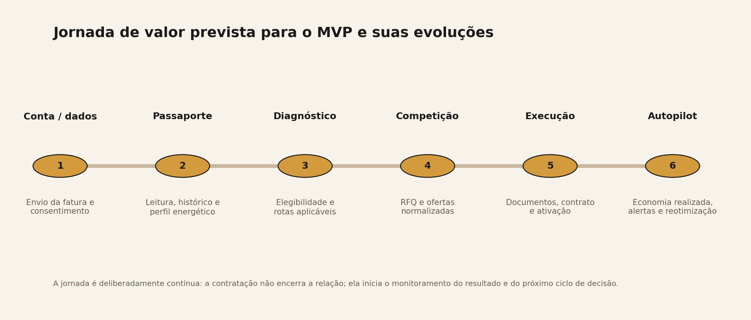
FLUXO PONTA A PONTA
A jornada que o backlog precisa provar
O MVP não precisa automatizar tudo. Precisa preservar a lógica e o estado do processo inteiro.
Critério de sucesso do MVP: demonstrar continuidade — não uma coleção de telas isoladas.
Notes:
Tempo sugerido: ~45s
A jornada tem seis etapas. A conta entra, vira Passaporte Energético, alimenta diagnóstico, depois RFQ e comparação, execução e finalmente acompanhamento. O ponto importante é continuidade: cada etapa herda dados e decisão da anterior. Mesmo que distribuidora, assinatura ou integração externa sejam simuladas no MVP, o estado e as responsabilidades precisam existir no produto.

Slide 7
HISTÓRIAS QUE EXPLICAM O NÚCLEO
User Stories selecionadas: da fatura à escolha
Quatro histórias resumem o primeiro “diamante” do produto: estruturar dados, decidir e criar comparação.
US-002
Consumidor PME
US-006
Consumidor PME
US-010
Consumidor PME
US-013
Consumidor PME
Enviar uma fatura para que os dados relevantes sejam lidos automaticamente.
Saber quais rotas energéticas são aplicáveis ao meu perfil — e por quê.
Abrir um RFQ a partir do Passaporte sem redigitar as mesmas informações.
Comparar propostas lado a lado em um padrão comum.
EVIDÊNCIA arquivo + data + campos mínimos + incerteza
EVIDÊNCIA elegível/não elegível + justificativa + regra versionada
EVIDÊNCIA reuso de dados + revisão do compartilhamento + prazo/status
EVIDÊNCIA baseline comum + economia + prazo + risco
O relatório contém 28 histórias e critérios de aceite detalhados; aqui aparecem apenas as que sustentam a narrativa de 10 minutos.
Notes:
Tempo sugerido: ~70s
Essas quatro histórias mostram como o problema vira requisito. A US-002 evita digitação e cria dados rastreáveis. A US-006 é importante porque o sistema não pode simplesmente recomendar uma solução: precisa dizer quais rotas se aplicam e justificar. A US-010 abre o RFQ reutilizando o Passaporte e controlando o que é compartilhado. A US-013 fecha o primeiro ciclo com comparação lado a lado usando a mesma baseline e os mesmos campos.

Slide 8
PÓS-COMPARAÇÃO
User Stories selecionadas: da escolha ao resultado
É aqui que a Milet tenta fugir da commoditização de um comparador pontual.
US-019
Consumidor PME
US-021
Consumidor PME
US-027
Operador / Auditor
Acompanhar uma linha do tempo com status, responsáveis e próximos passos.
Comparar economia prevista e realizada para verificar o resultado da decisão.
Rastrear origem dos dados, regras, versões e revisões humanas de uma decisão.
EVIDÊNCIA estado + responsável + prazo + eventos externos registráveis
EVIDÊNCIA baseline preservada + faturas posteriores + diferenças explicadas
EVIDÊNCIA lineage + timestamps + versão de regra/modelo + revisão
Valor recorrente = execução visível + prova de economia + confiança auditável.
Notes:
Tempo sugerido: ~70s
O segundo grupo explica o valor pós-comparação. A US-019 evita que o cliente assine e volte para e-mail e WhatsApp sem visibilidade. A US-021 cria o Savings Ledger: o que foi prometido versus o que foi realizado. E a US-027 garante que uma decisão possa ser reconstruída: qual dado entrou, qual regra foi usada e onde houve revisão humana. Essa trilha de auditoria é especialmente importante em um domínio regulado e sensível.

Slide 9
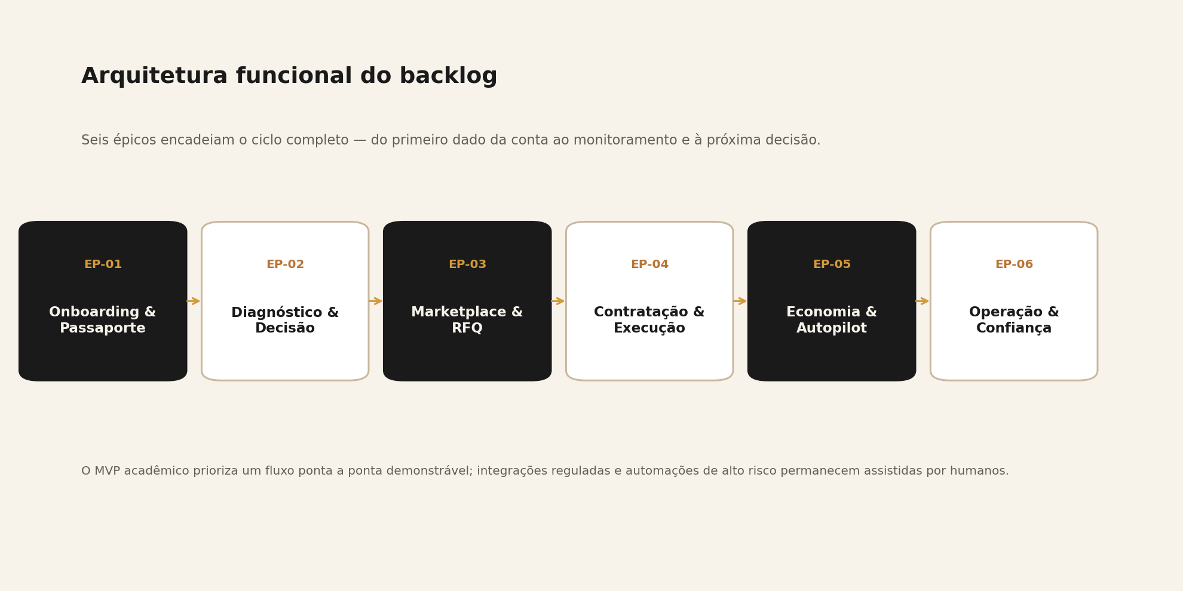
ESCOPO E GESTÃO
28 histórias no backlog. 14 no recorte P0 do MVP.
A priorização protege o fluxo demonstrável de 19/10 sem perder a arquitetura de longo prazo.
14 HISTÓRIAS
P0 · MVP 19/10
Fatura → diagnóstico → RFQ/comparação → execução → economia → auditoria
DEPOIS DO FLUXO-BASE
P1 · Piloto assistido
Conta real, consentimento, fornecedor parceiro, documentos e alertas.
ROADMAP
P2 · Evolução
Autopilot contínuo, multi-UC e novos segmentos/canais.
Scrum leve + Kanban
MoSCoW
Definition of Ready / Done
Fibery = fonte de verdade
GitHub = código
Notes:
Tempo sugerido: ~55s
O backlog completo tem 28 histórias em seis épicos. Para o MVP de 19 de outubro, o recorte P0 tem 14 histórias que sustentam a narrativa ponta a ponta. O restante vira piloto assistido e roadmap. A gestão será simples: sprint semanal para ter objetivo e revisão, Kanban para fluxo diário, MoSCoW para proteger escopo e Definition of Ready/Done para impedir histórias mal definidas. O Fibery concentra produto e artefatos; o GitHub concentra código.

Slide 10
MERCADO E PESQUISA
O estado da arte mostra peças conhecidas — e uma composição a testar
A contribuição não é “inventar marketplace”. É testar uma integração específica para o contexto brasileiro.
139 + 135 ARTIGOS
BENCHMARK
RISCO DE COMMODITIZAÇÃO
EUA
Literatura
Brasil privado
Infraestrutura oficial
Referências externas
Revisões de mercados P2P/local mostram múltiplos atores, modelos e desafios de escala, privacidade e governança.
UC Livre e Deskonta mostram que marketplace, comparação e captação de demanda já existem como categoria.
O Decreto 13.097/2026 exige da CCEE uma plataforma centralizada para comparação de produtos e preços.
Energy Ogre reforça gestão recorrente; EnergySage reforça cotações normalizadas e suporte à escolha.
Hipótese Milet = Passaporte + motor de rotas + RFQ + workflow + Savings Ledger + reotimização assistida.
Fontes: Sousa et al. (2019); Capper et al. (2022); Schwidtal et al. (2023); UC Livre; Deskonta; Energy Ogre; EnergySage; Decreto 13.097/2026.
Notes:
Tempo sugerido: ~60s
O estado da arte reduz duas ilusões. Primeiro: marketplace, P2P, comparação e gestão já existem em vários formatos. Segundo: tecnologia de matching sozinha não resolve adoção. A literatura destaca desenho de mercado, governança, privacidade e modelos de negócio. No Brasil, marketplaces privados já existem, e a CCEE terá comparação centralizada. As referências internacionais mostram duas peças interessantes: normalização de propostas e gestão recorrente. O que vamos testar é a composição dessas peças em uma experiência contínua.

Slide 11
CANVAS
Business Model Canvas v0.1: hipóteses, não conclusões
O Canvas delimita onde o MVP precisa produzir evidência de produto e de negócio.
SEGMENTOS
VALOR
MONETIZAÇÃO
EXECUÇÃO
Cliente inicial
Proposta de valor
Receita a validar
Recursos / parceiros
PMEs / empresas com custo energético relevante e baixa especialização interna.
Oferta: geradores, comercializadoras e EPCs.
Entender o cenário, comparar configurações, criar competição, executar e acompanhar resultado.
Success fee / margem transacional; assinatura Autopilot; SaaS para oferta e parceiros.
Motor de decisão, Passaporte, rede de oferta, software/APIs, operação e parceiros regulados.
Perguntas críticas
Qual segmento tem urgência? · Quanto apoio humano é necessário? · Qual receita preserva neutralidade? · Qual recurso realmente cria defensabilidade?
Notes:
Tempo sugerido: ~50s
O Canvas é versão 0.1. O segmento inicial é PME, não residencial mass market. A proposta de valor é a jornada, não “desconto na conta”. As receitas ainda são hipóteses: success fee ou margem por transação, assinatura do Autopilot e SaaS para atores da oferta. O ponto de governança é que qualquer remuneração precisa ser transparente e nunca alterar secretamente o ranking. O Canvas também gera perguntas para a validação posterior.

Slide 12
PLANO DE EXECUÇÃO
Próximo marco: transformar o plano em um fluxo demonstrável
A entrega de hoje fecha o “o quê” e “por quê”. As próximas etapas validam “funciona?” e “vale a pena?”.
28/09
19/10
09–15/11
23/11
Plano de Projeto
MVP
Validação
Final
relatório + apresentação
fluxo funcional
evidências e testes
relatório + apresentação
O MVP precisa provar uma única narrativa:
fatura → diagnóstico → comparação → execução → economia
Não precisamos provar hoje que a Milet será a empresa inteira. Precisamos provar que esse ciclo pode ser melhor do que a jornada fragmentada atual.
Notes:
Tempo sugerido: ~50s
Fechar reforçando o recorte. Hoje entregamos problema, estado da arte, usuários, backlog, gestão e Canvas. O próximo marco é 19 de outubro: um MVP que demonstre a narrativa completa, ainda que algumas etapas sejam assistidas. Depois entram segurança, validação e refinamento. Não precisamos provar toda a visão da empresa nesta disciplina; precisamos provar que um fluxo estruturado da fatura à economia é tecnicamente demonstrável e gera valor suficiente para justificar a próxima iteração.

